Slide 1
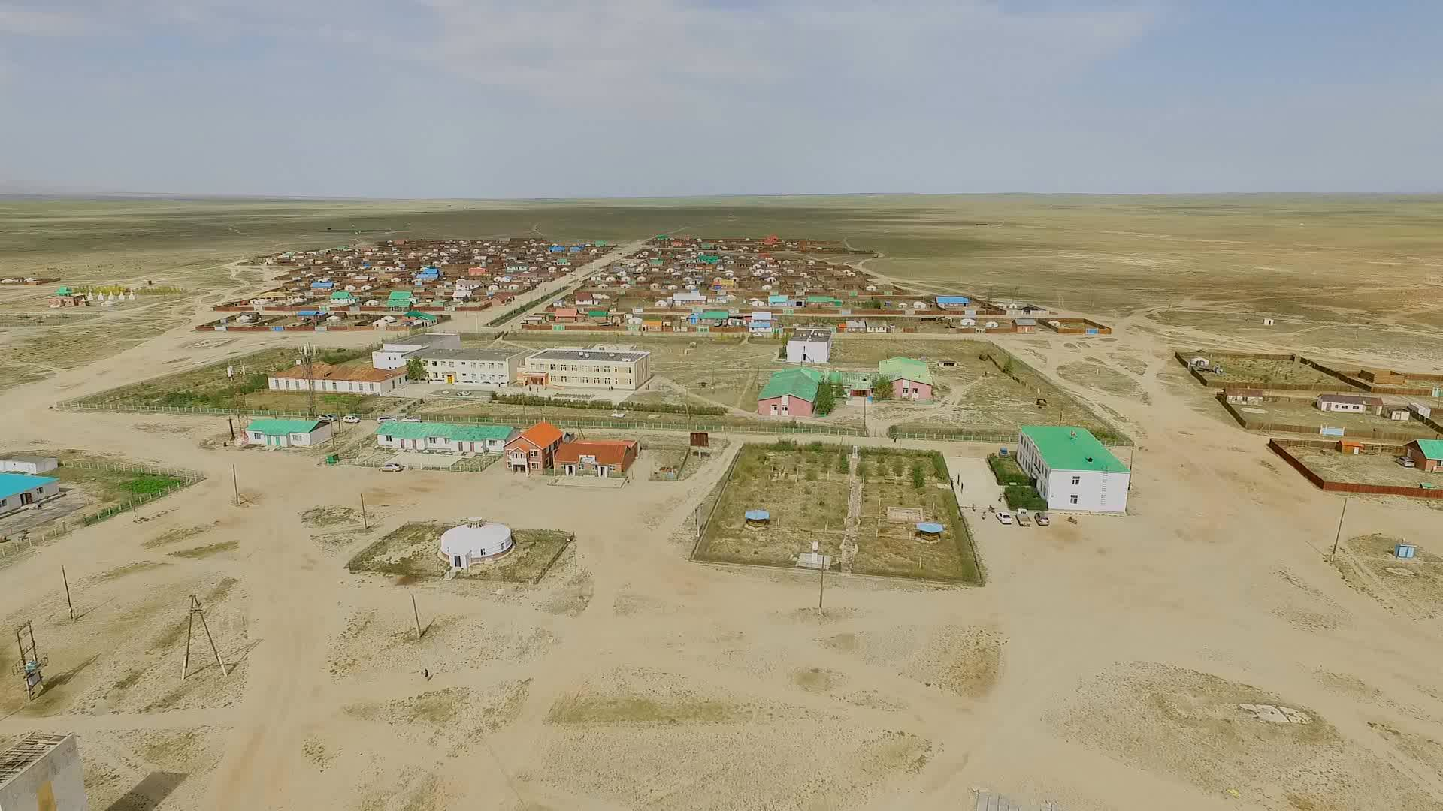
2020 онд Орон нутгийн хөгжлийн сангаар хийгдсэн ажлууд

Slide 2
ОНХС-ийн хөрөнгийн эх үүсвэр
Тогтвортой амьжиргаа-3” төслөөс дэмжлэгээр 8361,1 мянган төгрөг, урамшууллаар 20521,2 мянган төгрөгний санхүүжилтийг тус тус авсан. Итгэлцүүр хуваарилалтаар 57095,9 мянган төгрөг, урд оны үлдэгдэл санхүүжилт 5598,3 мянган төгрөг буюу нийт 91576,5 мянган төгрөгөөр батлагдсан боловч 2020 оны 09-р сарын 18-ны өдрийн аймгийн иргэдийн төлөөлөгчдийн хурлын тогтоолоор 4,694,9 мянган төгрөгөөр санхүүжилт буурсан.

Slide 3
ОНХС-ийн хөрөнгийн эх үүсвэрийн 2019, 2020 оны харьцуулалт
 | 2019 /мян.төг/ | 2020/мян.төг/ | Зөрүү/мян.төг/
Итгэлцүүр | 56990,6 | 57095,9 | -105,3
ТА-3 төслийн дэмжлэг | 25094,0 | 8361,1 | 16732,9
ТА-3 төслийн урамшуулал | 17673,3 | 20521,2 | -2847,9

Slide 4
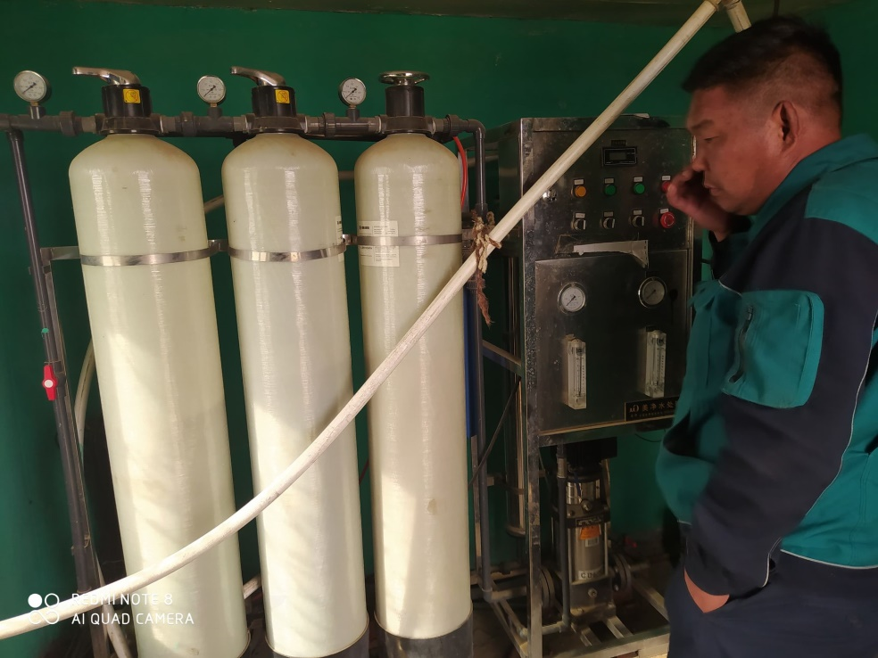
“Баялаг Говь” ХХК 11,000,000 ТӨГРӨГӨӨР УНДНЫ УСНЫ ГҮНИЙ ХУДГИЙГ АВТОМАТ СИСТЕМТЭЙ БОЛГОВ.
Автомат худгийн тендер

Slide 5
“Шим” ХХК 2,000,000 төгрөгний оготны хор нийлүүлж, өөрсдийн хүчээр устгалыг хийсэн.
Оготно устгал

Slide 6
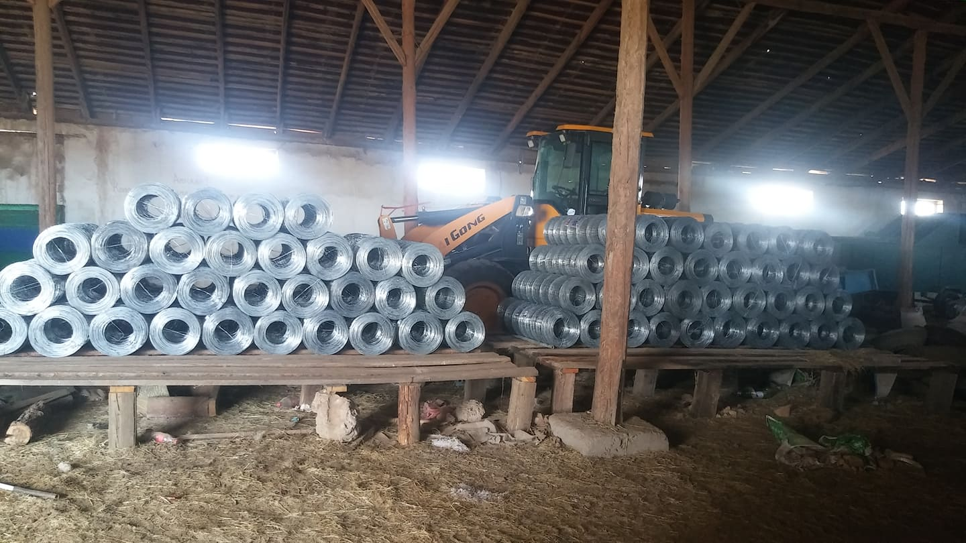
Бэлчээр хашаалах тор
“Уран дош” ХХК 8,000,000 төгрөгөөр 65 ширхэг бэлчээр хашаалах, 8 үетэй тор нийлүүлж, малчдад тараасан.

Slide 7
“Өв Аргуйт Эрдэнэ” ХХК “Зах зээл ба бэлчээрийн удирдлагын хөгжил” төслөөс 10.500.000 төгрөг, ОНХСангаас 4.500.000 төгрөг бүгд 15.000.000 төгрөг гүйцэтгэсэн.
Мал угаалгын ванн

Slide 8
Монголын хоолойн тэмээг омог болгон батлуулахад 3000000 төгрөгийн зардал гарсан.

Slide 9
Гамшгаас хамгаалах сан
Сумын гамшгаас хамгаалах санд 4.016.500 төгрөгөөр 277 ширхэг хивэгийг худалдан авсан.

Slide 10
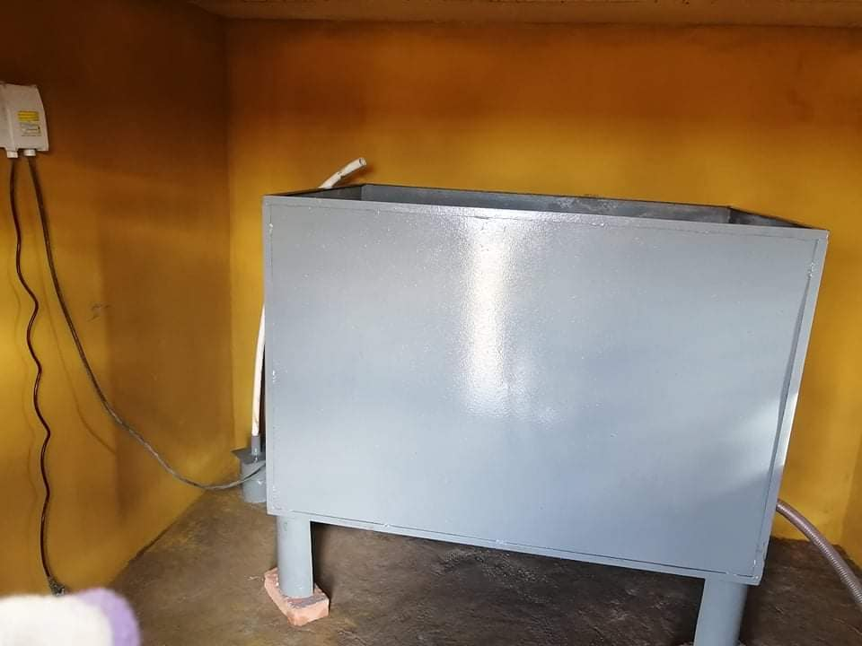
Гүн өрмийн худаг
“Монтегео” ХХК “Зах Зээл ба Бэлчээрийн Удирдлагын Хөгжил” төслөөс 16.100.000 төгрөг, ОНХСангаас 6.900.000 төгрөг бүгд 23.000.000 төгрөгөөр “Өвөр Хажуу”-д гүн өрмийн худаг гаргасан.

Slide 11
Мал нядалгааны нэгдсэн цэг байгуулах тендер зарлахад “Спешил гранд” ХХК, “Гуа Орд” ХХК тус тус тендерийн материал ирүүлэн хамгийн бага үнийн саналаар “Спешил гранд” ХХК шалгаран гэрээ байгуулан ажил 80 хувийн гүйцэтгэлтэй байна.

